Slide 1
Kluczowe aspekty dystrybucji
Magazynowanie – ćwiczenia laboratoryjne

Slide 2
Etykieta logistyczna

Slide 3
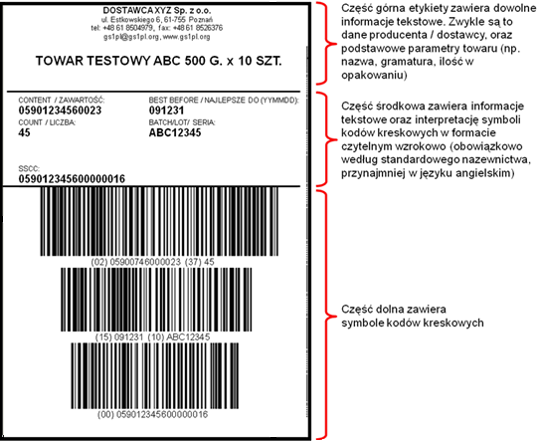
https://www.elzab.com.pl/pl/strefa-wiedzy/znakowanie-produktow/

Slide 4
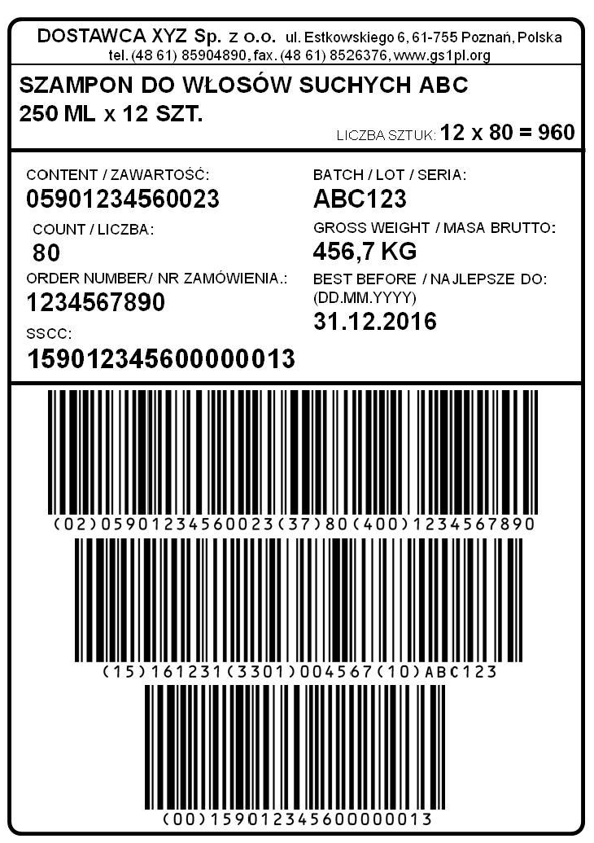
(02) Numer jednostki handlowej zawartej w jednostce logistycznej (pudła lub zgrzewki lub sztuki)
(37) Liczba jednostek handlowych (pudeł lub zgrzewek lub sztuk) zawartych w jednostce logistycznej
(15) Data „Najlepsze do”
(400) Numer zamówienia
(3301) Masa brutto jednostki logistycznej, z dokładnością do jednego miejsca po przecinku,
(10) Oznaczenie partii produkcyjnej
(00) Seryjny numer jednostki logistycznej SSCC
https://www.gs1pl.org/dokumenty/wytyczne-techniczne/wytyczne-sieci-handlowych/142-rossmann-etykiety-wymagania/file

Slide 5
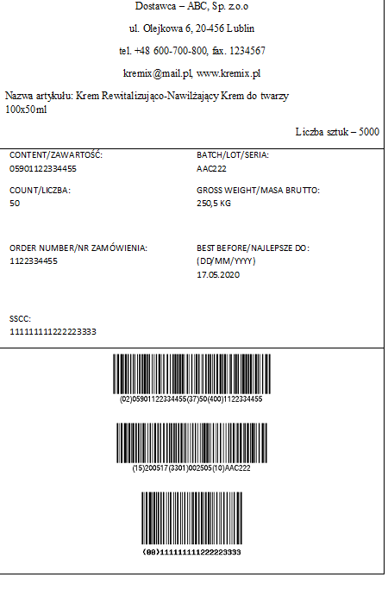

Slide 6
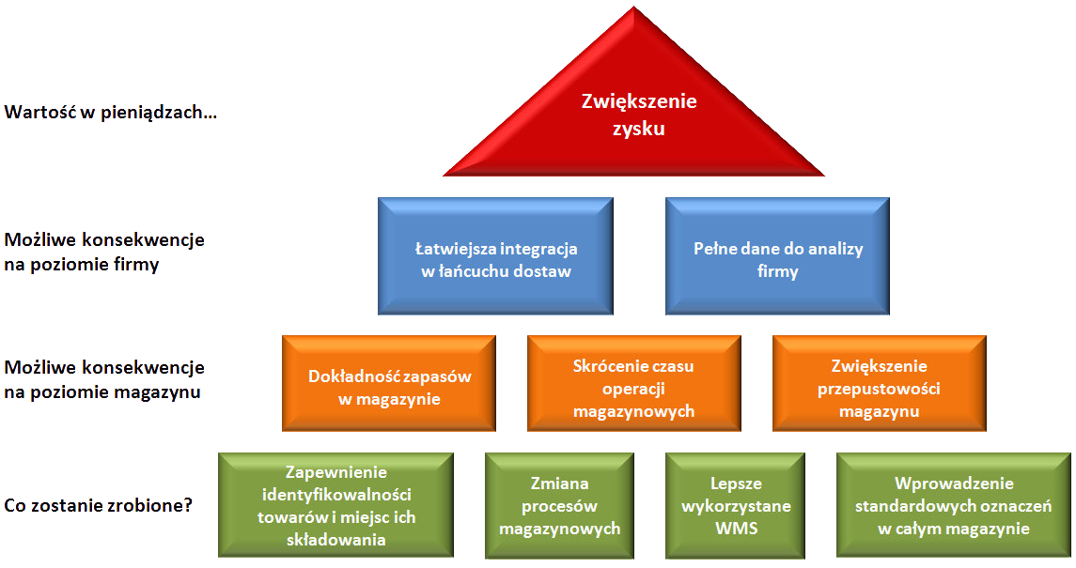
https://www.gs1pl.org/index.php?option=com_content&view=article&id=35&Itemid=188

Slide 7
Przygotowanie etykiet logistycznych
https://www.gs1pl.org/dokumenty/wytyczne-techniczne/wytyczne-sieci-handlowych/141-netto-etykieta-wymagania/file
https://www.gs1pl.org/kontakt/dobre-praktyki/137-etykieta-logistyczna-gs1-dobre-praktyki-1/file
https://www.optidata.pl/technologia/etykieta-logistyczna/
http://www.logisticlabel.com/pl/1/o_gs1.html

Slide 8
Magazynowanie - definicja

Slide 9
MAGAZYNOWANIE
Magazynowanie jest zespołem czynności związanych z czasowym przyjmowaniem, składowaniem, kompletowaniem, przemieszczaniem, konserwacją, ewidencjonowaniem, kontrolowaniem i wydawaniem zapasów (dóbr materialnych).
W procesie magazynowania wyróżnia się cztery podstawowe fazy: przyjmowanie, składowanie, kompletowanie i wydawanie

Slide 10
Czym jest magazyn?
Magazyn to jednostka funkcjonalno-organizacyjna, przeznaczona do magazynowania dóbr materialnych (zapasów) w wyodrębnionej przestrzeni budowli magazynowej według ustalonej technologii, wyposażona w odpowiednie środki techniczne, zarządzana i obsługiwana przez zespół ludzi.
Służy do efektywnego przechowywania zapasów, obsługi ich przepływu i wymaganej zmiany postaci jednostek ładunkowych.

Slide 11
Funkcje magazynów
Magazyny realizują różne funkcje, które zależą od miejsca w łańcuchu dostaw:
Najważniejsze z nich to skoordynowanie wielkości podaży i popytu w czasie, wspomaganie procesów produkcyjnych lub dystrybucyjnych
Zredukowanie kosztów transportu.

Slide 12
Dobór strategii magazynowej
Czym będziemy się kierować wybierając metodą zarządzania i składowania towaru ?
Zarządzanie stanem magazynowym – FIFO, LIFO, FEFO, ?
Zasada HIFO (Highest In – First Out – najdroższe przyszło, pierwsze wyszło),
Zasada LOFO (Lowest In – First Out – najtańsze przyszło, pierwsze wyszło),

Slide 13
FIFO, LIFO, FEFO
FIFO - First in – First out jedna z najczęściej wykorzystywanych technik. Jest oparta na prostej zasadzie, towar który pierwszy dotarł do magazynu, pierwszy go opuszcza
Zalety ?
Łatwo zachować porządek i zminimalizować ryzyko niepotrzebnego przetrzymywania towarów oraz opóźnienia w ich dostarczeniu.
Towary są na bieżąco przyjmowane i wydawane.
Metoda najlepiej sprawdza się w magazynach, w których panuje wysokie tempo obrotu towarów.

Slide 14


Slide 15
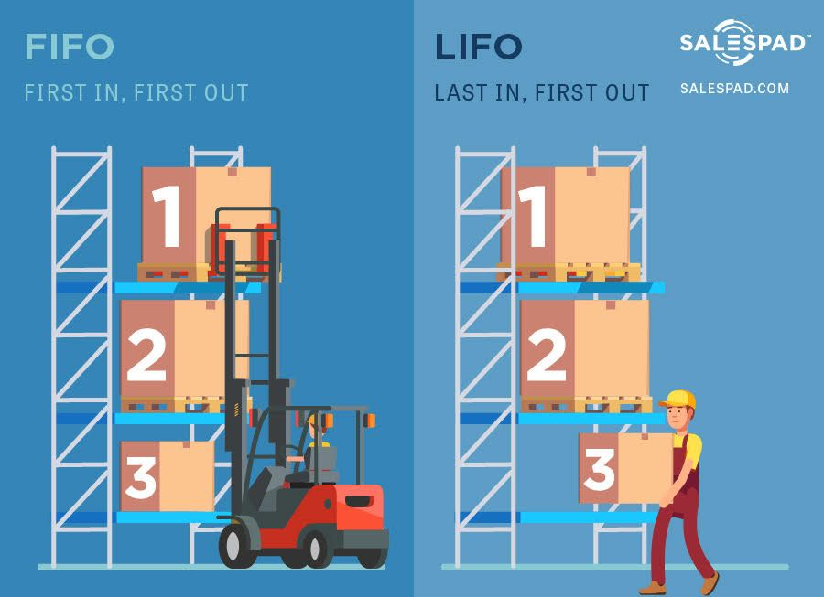
LIFO
Strategia odwrotna do FIFO.
LIFO to last in – first out jako pierwszy jest wydawany towar, który został przyjęty na magazyn jako ostatni.
W praktyce tę technikę wykorzystuje się najrzadziej, ponieważ może utrudniać zarządzanie magazynem, może być stosowana głównie przy składowaniu towaru niestarzejącego się.

Slide 16
FEFO
First expired – First out – strategię wykorzystuje się przede wszystkim na magazynach, w których składowane są produkty żywnościowe, ale także w przypadku produktów kosmetycznych, czy farmaceutyków
Polega na wydawaniu w pierwszej kolejności towarów najwcześniej tracących ważność czy przydatność do spożycia

Slide 17
FEFO
W branży kosmetycznej najczęściej obowiązującą metodą zarządzania i składowania towaru jest FEFO (first expired, first out),
Zgodnie z tą zasadą, z magazynu wydaje się w pierwszej kolejności ten towar, który ma najkrótszą datę ważności.
W tej metodzie duży nacisk kładzie się na selektywność, a infrastruktura magazynowa powinna umożliwić dostępność do każdej jednostki magazynowej i zapewnić pełną kontrolę dat ważności.

Slide 18
Planowanie przestrzeni magazynowej

Slide 19
Dlaczego magazyn powinien być podzielony na strefy ?

Slide 20
Strefowość magazynu
Po pierwsze, jasne wydzielenie stref w magazynie pozwala zapobiec powstawaniu chaosu w funkcjonowaniu obiektu > Zaburzony przepływ towarów, informacji i dokumentów
Gdy poszczególne zadania są wykonywane w przeznaczonych do tego miejscach, pracownicy nie mają problemu z wypełnianiem swoich obowiązków, ograniczamy liczbę błędów i poprawiamy efektywność pracy
Podział strefowy ułatwia też orientacje w terenie osobom zaangażowanym w proces dystrybucji, ale nie będących pracownikami magazynu, np. przewoźnicy

Slide 21
Czym kierujemy się planując strefy naszego magazynu ?
Optymalne wykorzystanie dostępnej przestrzeni,
Proste kontrolowanie ilości znajdujących się w magazynie towarów
Łatwość wdrożenia systemu zarządzania magazynem
Łatwe dotarcie do wszystkich składowanych towarów
Duża elastyczność w możliwym układaniu magazynowanych produktów,
Zminimalizowanie długości tras pokonywanych przez pracowników przy wykonywaniu standardowych zadań (oszczędność czasu i energii).

Slide 22
Podziału magazynu na strefy
Podział magazynu na strefy jest efektem podziału procesu magazynowania na cztery fazy, które są realizowane w wydzielonych strefach: przyjęć, składowania, kompletacji i wydań.
Strefa składowania stanowi zasadniczą część magazynu. Jej powierzchnia i kubatura jest uzależniona od wielkości przechowywanego zapasu i zastosowanej technologii składowania.
Ze względu na własności towaru lub wymagania prawne, w obrębie strefy składowania mogą być wydzielone pomieszczenia: o różnych warunkach przechowywania, zapewniające szczególne warunki bezpieczeństwa

Slide 23
Kompletacja i wydanie towaru
Strefa kompletacji jest wydzielana w celu skrócenia czasu kompletacji. Jej powierzchnia wynika głównie z liczby kompletowanych pozycji asortymentowych, z których każda powinna mieć osobną lokalizację z bezpośrednim dostępem.
Występują także magazyny, w których nie wydziela się strefy kompletacji, a kompletowanie odbywa się w strefie składowania.
Strefa wydań jest podobna do strefy przyjęć, jedynie przepływ towarów jest odwrotny.
W wielu magazynach strefa przyjęć jest połączona ze strefą wydań.

Slide 24
Kiedy wydzielamy osobną strefę kompletacji?
Osobne strefy kompletacji, rzadko występują w magazynach gromadzących duże ilości tego samego towaru lub takich, gdzie ładunki są przyjmowane i wydawane w takiej samej konfiguracji (powtarzalne pakiety zamówień)
Zazwyczaj strefę kompletacji wydziela się w magazynach obsługujących małych dystrybutorów lub klientów detalicznych, których zamówienia są przeważnie zróżnicowane i złożone z wielu różnych produktów.

Slide 25
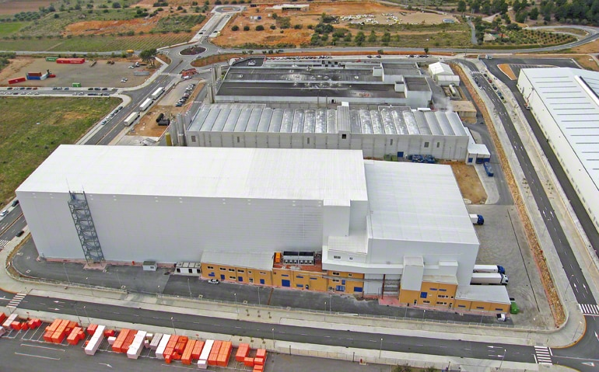
Projekt magazynu

Slide 26
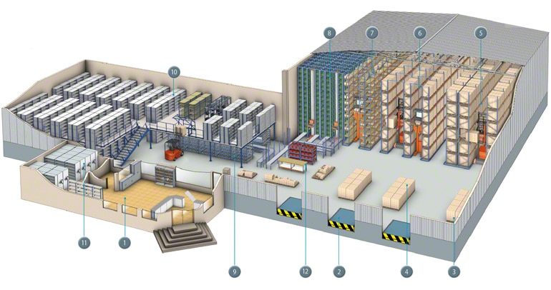
6. Kompletacja towarów o dużej rotacji z palet.
5. Magazyn o dużej rotacji lub produktu wielkogabarytowego
7. Magazyn produktów o wymiarach nietypowych
10. Magazyn komponentów o małej rotacji
8. Magazyn komponentów o średniej rotacji.
11. Magazyn produktów wartościowych.
4. Strefa wysyłki.
1. Budynek biurowy i usługowy.
9. Magazyn komponentów o dużej rotacji.
12. Strefa pakowania i konsolidacji
3. Strefa przyjmowania i kontroli.
2. Doki przeładunkowe

Slide 27
Magazynowanie prezentacje 1

Slide 28
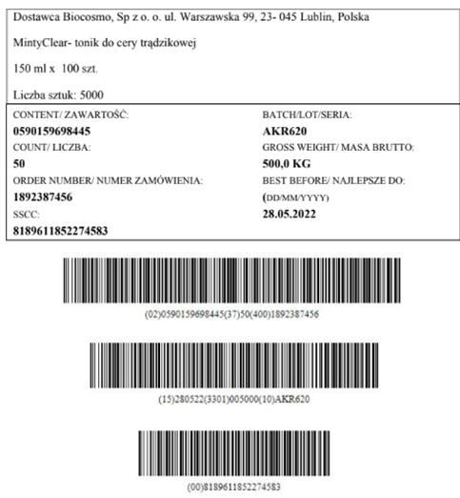

Slide 29


Slide 30
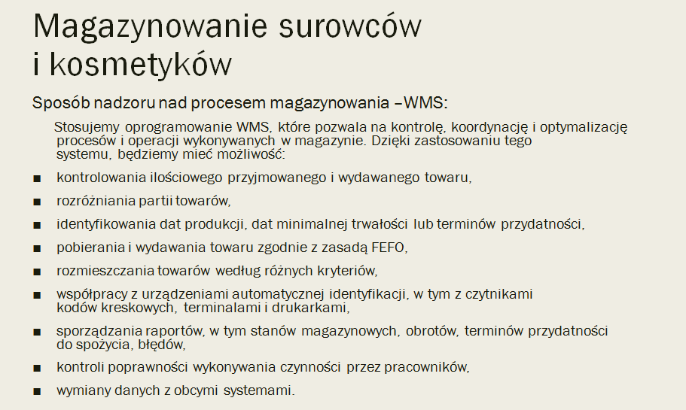

Slide 31
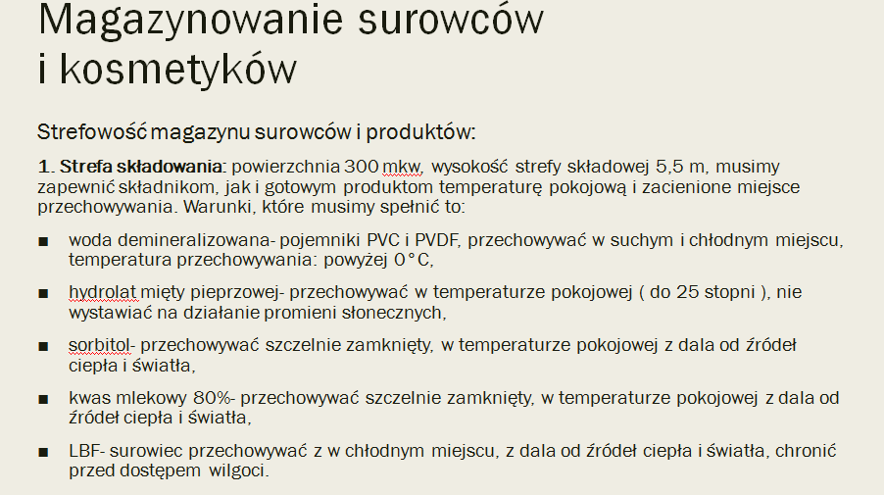

Slide 32
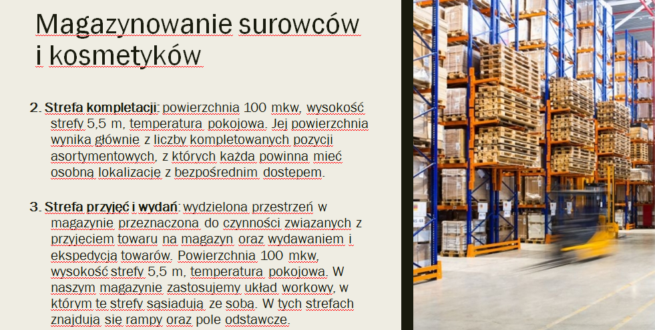

Slide 33
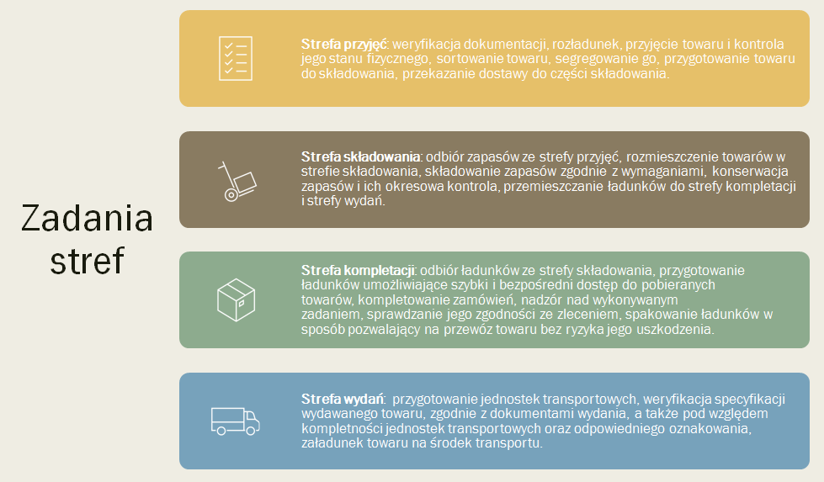

Slide 34
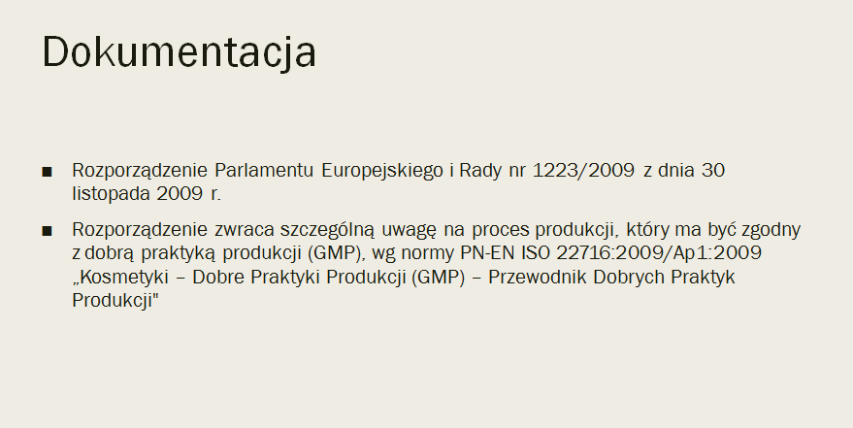

Slide 35
Magazynowanie – ćwiczenia audytoryjne

Slide 36
MAGAZYNOWANIE
Magazynowanie jest zespołem czynności związanych z czasowym przyjmowaniem, składowaniem, kompletowaniem, przemieszczaniem, konserwacją, ewidencjonowaniem, kontrolowaniem i wydawaniem zapasów (dóbr materialnych).
W procesie magazynowania wyróżnia się cztery podstawowe fazy: przyjmowanie, składowanie, kompletowanie i wydawanie

Slide 37
Dokumentacja procesu magazynowania

Slide 38
Dokumenty stosowane w magazynowaniu
W magazynowaniu stosuje się dwa rodzaje dokumentacji:
organizacyjną magazynu - obejmuje dwa kluczowe dokumenty: instrukcję magazynową oraz regulamin pracy magazynu.
Instrukcja magazynowa charakteryzuje: składowane zapasy i warunki ich przechowywania, budowlę i pomieszczenia, wyposażenie, technologiczny proces magazynowy, zasady tworzenia dokumentacji obrotu magazynowego
Regulamin pracy zawiera podstawowe obowiązki pracodawcy, kwalifikacje zawodowe, obowiązki oraz zakresy czynności pracowników, podstawowe zasady bezpieczeństwa i higieny pracy oraz bezpieczeństwa przeciwpożarowego.

Slide 39
Dokumentacja obrotów magazynowych
Drugi rodzaj dokumentacji stanowi dokumentacja obrotów magazynowych
Stanowi ona zbiór dokumentów, które opisują zachodzące procesy i stany w magazynie.
Do podstawowych dokumentów obrotu magazynowego należą dokumenty przychodowe i rozchodowe.

Slide 40
Jak kontrolować i koordynować procesy magazynowania

Slide 41
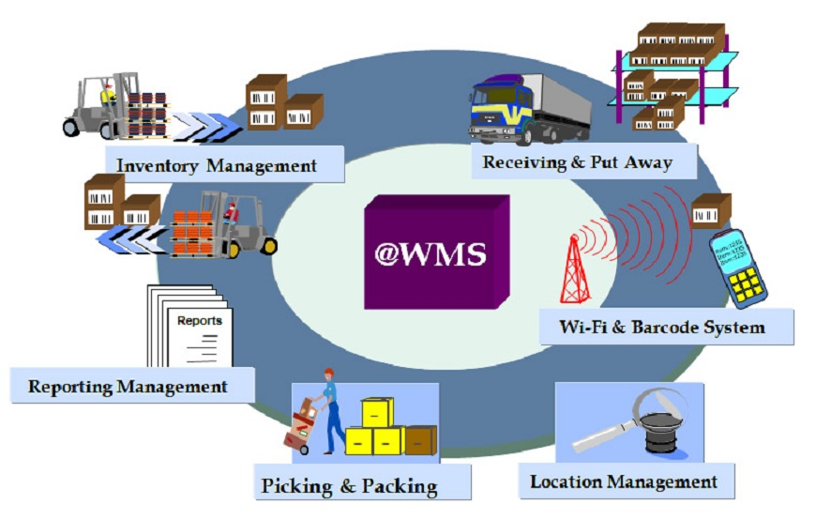
Magazynowy system informatyczny - WMS
Magazynowy system informatyczny (warehouse management system, WMS) wspomaga realizację, kontrolę i sterowanie przepływem towarów przez magazyn,
WMS dostarcza informacje o przepływie elementów magazynowanych oraz ułatwia krążenie dokumentacji towarzyszącej obrotowi towarów
https://www.bccourier.com/warehouse-management-system-wms-market-show-lucrative-growth-during-forecasts-period-2020-2027-with-top-key-players-like-afs-technologies-agi-worldwide-asc-advanced-systems-consultants-aldat/

Slide 42
Co daje nam system WMS ?

Slide 43
Zarządzanie procesem magazynowania
Zarządzanie procesami przyjęć towarów z różnych źródeł. Pozwala na kontrolę różnorodności towaru, jego ilości, właściwości i stanu. Produkt wprowadzony do magazynu staje się częścią zapasów.
Zarządzanie lokalizacją - służy do zarządzania zleceniami umieszczenia towaru w magazynie i określają, jaka jest najlepsza lokalizacja w zależności od rodzaju, właściwości, wymiarów towaru
Zarządzanie kontrolą stanu magazynowego pozwala na ustalanie w czasie rzeczywistym położenia, stanu oraz ilości magazynowanych towarów.
Zarządzanie procesami wysyłki – umożliwia opracowanie zamówień wysyłanych do klientów, przesunięć do innych magazynów lub zwrotów do dostawców.

Slide 44
Jeszcze więcej funkcji WMS
Pobieranie i wydawanie towaru zgodnie z zasadami FIFO lub FEFO;
Kontrola poprawności wykonywania czynności przez pracowników;
Współpraca z urządzeniami automatycznej identyfikacji, w tym z czytnikami kodów kreskowych, terminalami i drukarkami;
Edycja dokumentów magazynowych;
Sporządzanie raportów, w tym stanów magazynowych, obrotów, terminów przydatności do spożycia, błędów;
Możliwość wymiany danych z obcymi systemami.

Slide 45
Automatyczna identyfikacja

Slide 46
Automatyczna identyfikacja
Automatyczna identyfikacja (Automatic Data Capture, ADC) jest techniką zbierania danych i wprowadzania informacji do bazy systemu informatycznego
Jedną z najpopularniejszych metod jest stosowana na świecie automatyczna identyfikacja towarów w wykorzystaniem etykiet w standardzie GS l z wykorzystaniem kodów kreskowych.

Slide 47
Zalety automatycznej identyfikacji
Skrócenie czasu wprowadzania danych do systemu;
Wyeliminowanie błędów ludzkich popełnianych przy odczycie i wpisywaniu danych;
Możliwość jednoznacznej interpretacji danych przez każde ogniwo łańcucha dostaw na całym świecie.
Poprawa kontroli i efektywności zarządzania stanem magazynowym

Slide 48
Outsourcing ?
Także w magazynowaniu

Slide 49
Dlaczego przedsiębiorcy rezygnują z własnych magazynów

Slide 50
Przyczyny rezygnacji z utrzymania własnych magazynów
Przyczyny rezygnacji z utrzymania własnych magazynów
koszt utrzymania magazynów i pracowników magazynowych, który stanowi znaczący koszt stały przedsiębiorstw, okazując się zbyt wielkim obciążeniem w okresach spadku popytu;
pojawienie się wielu przedsiębiorstw wysoce wyspecjalizowanych, bardzo nowocześnie wyposażonych i z nowoczesną wiedzą (know-how), świadczących usługi magazynowania po bardzo konkurencyjnych cenach.

Slide 51
Strefowość magazynów

Slide 52
Podziału magazynu na strefy
Podział magazynu na strefy jest efektem podziału procesu magazynowania na cztery fazy, które są realizowane w wydzielonych strefach: przyjęć, składowania, kompletacji i wydań.
Strefa składowania stanowi zasadniczą część magazynu. Jej powierzchnia i kubatura jest uzależniona od wielkości przechowywanego zapasu i zastosowanej technologii składowania.
Ze względu na własności towaru lub wymagania prawne, w obrębie strefy składowania mogą być wydzielone pomieszczenia: o różnych warunkach przechowywania, zapewniające szczególne warunki bezpieczeństwa

Slide 53
Kompletacja i wydanie towaru
Strefa kompletacji jest wydzielana w celu skrócenia czasu kompletacji. Jej powierzchnia wynika głównie z liczby kompletowanych pozycji asortymentowych, z których każda powinna mieć osobną lokalizację z bezpośrednim dostępem.
Występują także magazyny, w których nie wydziela się strefy kompletacji, a kompletowanie odbywa się w strefie składowania.
Strefa wydań jest podobna do strefy przyjęć, jedynie przepływ towarów jest odwrotny.
W wielu magazynach strefa przyjęć jest połączona ze strefą wydań.

Slide 54
Zapewnienie jakości

Slide 55
Minimalizacja ryzyka w łańcuchu dostaw
Zmiany we właściwościach surowców, mogą wynikać z nieprawidłowych warunków przechowywania takich jak:
Temperatury
Wilgotności
Nadmiernej ekspozycji na światło
Zanieczyszczenia biologiczne, chemiczne oraz mechaniczne

Slide 56
Zapewnienie jakości - PN-EN ISO 22716:2009
Dokument PN-EN ISO 22716:2009 kierowany jest do firm, które chcą doskonalić się w zakresie produkcji, kontroli, magazynowania oraz transportu produktów kosmetycznych.
Wdrożenie oraz utrzymanie systemu daje gwarancję bezpiecznego produktu, przyczynia się do rozwoju koncepcji zapewnienia jakości w danym przedsiębiorstwie oraz stanowi bazę do wprowadzenia dobrych praktyk produkcji

Slide 57
PN-EN ISO 22716:2009
Należy zapewnić oddzielne, lub zdefiniowane strefy magazynowania, produkcji, kontroli jakości, strefy pomocnicze, łazienki i toalety
Wymagania dotyczące magazynowania surowców, produktów i opakowań kosmetycznych zostały sprecyzowane w rozdziale 6.6 - Magazynowanie

Slide 58
PN-EN ISO 22716:2009
Zgodnie z wytycznymi wynikającymi z normy:
Warunki magazynowania powinny być odpowiednie dla każdego rodzaju surowców oraz materiałów opakowaniowych
Surowce i materiały opakowaniowe powinny być przechowywane i używane w sposób odpowiadający ich charakterystykom
Jeśli uzasadnione, należy monitorować szczególne warunki składowania i przestrzegać ich
Pojemniki zawierające surowce i materiały opakowaniowe, powinny być zamknięte i nie powinny stać na podłodze

Slide 59
PN-EN ISO 22716:2009
W razie przepakowania surowców i materiałów opakowaniowych, należy oznakować, je w taki sposób, w jaki były oznakowane pierwotnie
W przypadku odrzucenia lub poddaniu kwarantannie surowców, lub/i materiałów opakowaniowych, należy je umieścić w konkretnej fizycznej lokalizacji, lub zastosować inny sposób zapewniający ten sam poziom pewności
Należy podjąć działania w celu zapewnienia obrotu magazynowego. Z wyjątkiem szczególnych okoliczności, obrót powinien przebiegać w taki sposób, aby najpierw schodziły z niego materiały najstarsze
W celu zapewnienia wiarygodności stanów magazynowych należy przeprowadzić okresowe inwentaryzacje . Wszelkie niezgodności, należy niezwłocznie badać i podejmować w stosunku do nich działania korygujące

Slide 60
PN-EN ISO 22716:2009 –wymagania dotyczące magazynowania masy produktu
Masa produktu powinna być magazynowana w odpowiednich zbiornikach w ustalonych strefach, w odpowiednich warunkach
Należy określić maksymalny okres magazynowania masy produktu
W chwili przekroczenia tego okresu, należy dokonać ponownej oceny masy produktu, przed użyciem
Jeśli po zważeniu surowców, ich część pozostanie niewykorzystana oraz zostanie uznana za nadającą się do zwrotu do magazynu, pojemnik zawierający te surowce, należy zamknąć i odpowiednio oznakować

Slide 61
PN-EN ISO 22716:2009 –Operacje magazynowania
Nadanie numeru partii – każdej jednostce wyrobu gotowego należy przypisać numer partii
Zwrot materiałów opakowaniowych do magazynu – jeśli po zakończeniu konfekcjonowania pozostaną niewykorzystane materiały opakowaniowe oraz zostaną uznane za nadające się do zwrotu do magazynu, pojemnik zawierający te materiały należy zamknąć i odpowiednio oznakować

Slide 62
PN-EN ISO 22716:2009 –magazynowanie
Wyroby gotowe powinny być magazynowane w określonych warunkach oraz przez określony czas. Jeśli to niezbędne wyroby gotowe powinny być monitorowane podczas magazynowania
Strefy magazynowania powinny umożliwiać magazynowanie w sposób zorganizowany
Należy podjąć działania w celu zapewnienia obrotu magazynowanymi produktami. Z wyjątkiem szczególnych okoliczności obrót ten powinien się odbywać w taki sposób, aby produkty składowane najwcześniej były zbywane jako pierwsze
Zwracane wyroby gotowe należy odpowiednio oznaczyć i magazynować w określonych strefach

Slide 63
Wytyczne producentów i dystrybutorów

Slide 64
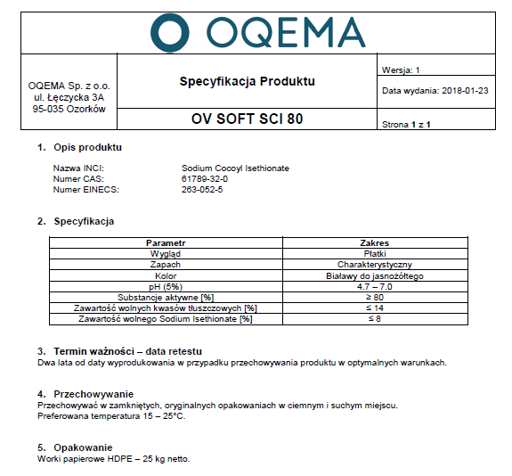
http://oqema.pl/produkty/branza-kosmetyczna/

Slide 65
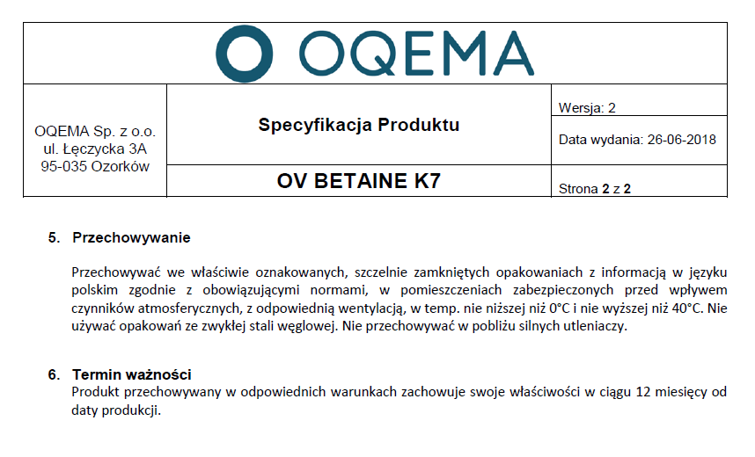

Slide 66
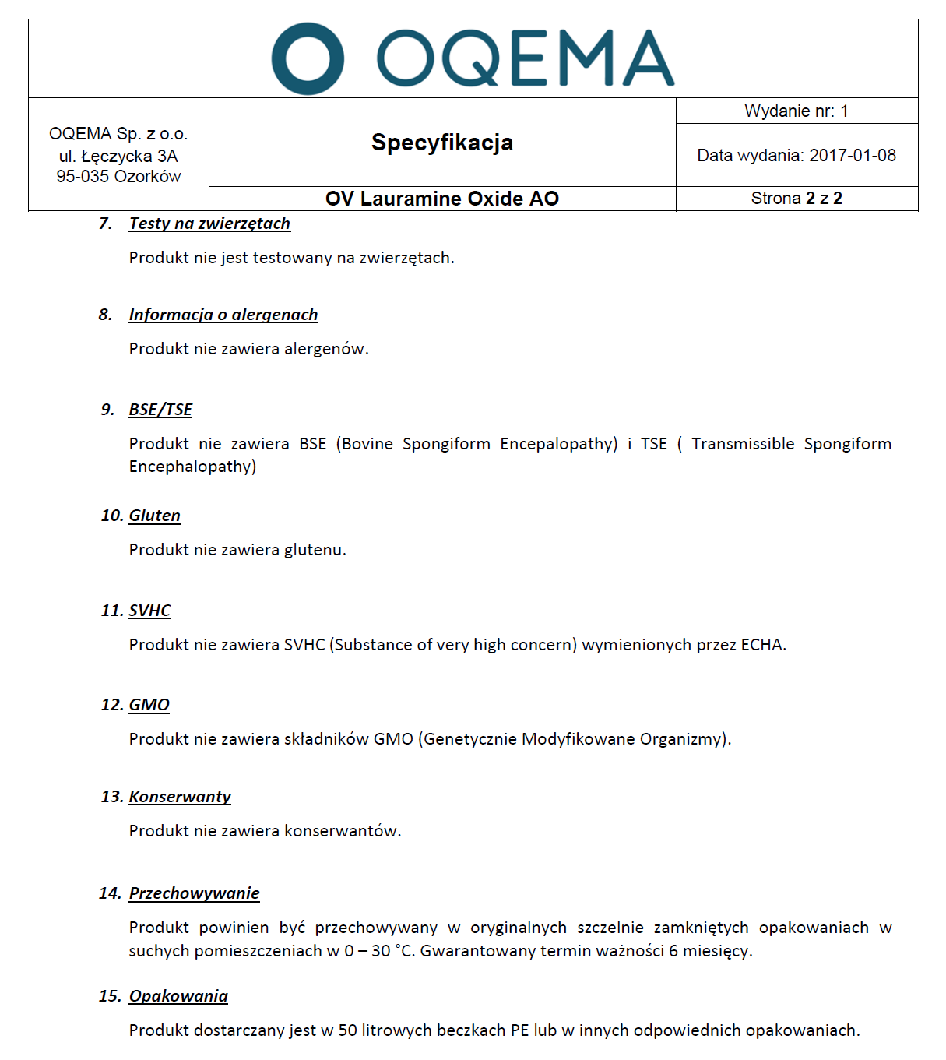

Slide 67
Przyjmowanie surowców
Podczas przyjmowania dostaw należy ocenić, czy zamówienie, dowód dostawy oraz dostarczone materiały są zgodne – Lista zamówienia a stan faktyczny
Konieczna jest wizualna ocena opakowań zbiorczych (kontenerów, pojemników) w których surowiec, półprodukt, czy opakowanie zostały dostarczone, tak aby sprawdzić, czy są w nienaruszonym stanie
Surowce, półprodukty oraz materiały opakowaniowe z wykrytymi defektami powinny zostać wstrzymane do momentu podjęcia odpowiedniej decyzji.

Slide 68
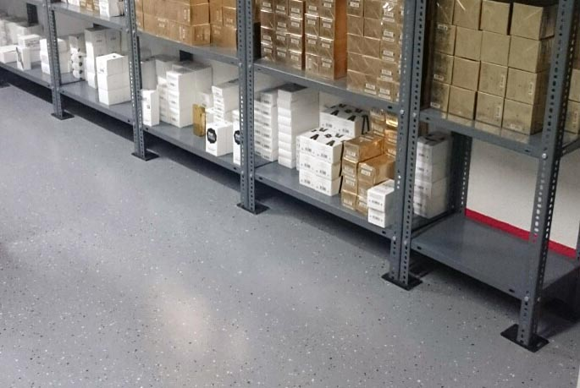
Magazynowanie kosmetyków
Wymagania dotyczące magazynowania i transportu kosmetyków są regulowane poprzez Rozporządzenia Parlamentu Europejskiego i Rady (WE) oraz normy i przepisy krajowe.
Szczególne znaczenie ma przechowywanie aerozoli, perfum (dlaczego?) oraz kosmetyków wymagających kontrolowanej temperatury i wilgotności w miejscu składowania
http://www.en.basapolymer.com/project/detail/Cosmetics-warehouse/22/view/

Slide 69

Składowanie aerozoli
Wyroby aerozolowe stanowią specjalną grupę towarów, których składowanie powinno być realizowane w sposób spełniający ścisłą realizację określonych wymagań, którymi jest zapewnienie minimalnych wytycznych dla instalacji przeciwpożarowych oraz akceptowalnego poziomu ochrony życia i mienia.
Dodatkowo obszar składowania wyrobów aerozolowych wymaga najczęściej wydzielenia tego obszaru oraz niezależnego zabezpieczenia, zapobiegającego powstawaniu efektu „rakietujących” pojemników w aerozolami i ich niekontrolowanego rozprzestrzeniania się w czasie pożaru.

Slide 70
Odrębność magazynowa
Duża wrażliwość produktów na działanie wielu czynników sprawia, że pomieszczenia magazynowe muszą zostać przystosowane do ich składowania,
Podstawowy wymóg to odrębność magazynu. Oznacza to, że w tym samym pomieszczeniu nie mogą być składowane inne substancje chemiczne, zwłaszcza takie jak:
kwasy,
ługi,
chlorowęglowodory.

Slide 71
Warunki przechowywania
Decydujący wpływ na jakość kosmetyków mają warunki przechowywania, zwłaszcza temperatura, wilgotność powietrza, ale też promieniowania UV
Optymalna temperatura magazynowania dla większości kosmetyków wynosi od 15 do 25 stopni Celsjusza

Slide 72
Zasada FEFO
W branży kosmetycznej najczęściej obowiązującą metoda zarządzania i składowania towaru jest FEFO – First Expired First Out
Zgodnie z zasadą z magazynu wydaje się najpierw ten towar, który ma najkrótszą datę ważności
Przy metodzie kładzie się duży nacisk, na selektywność i rozwój infrastruktury magazynowania, umożliwiający dostęp do każdej jednostki magazynowej, tak, aby zapewnić pełną kontrole dat ważności

Slide 73
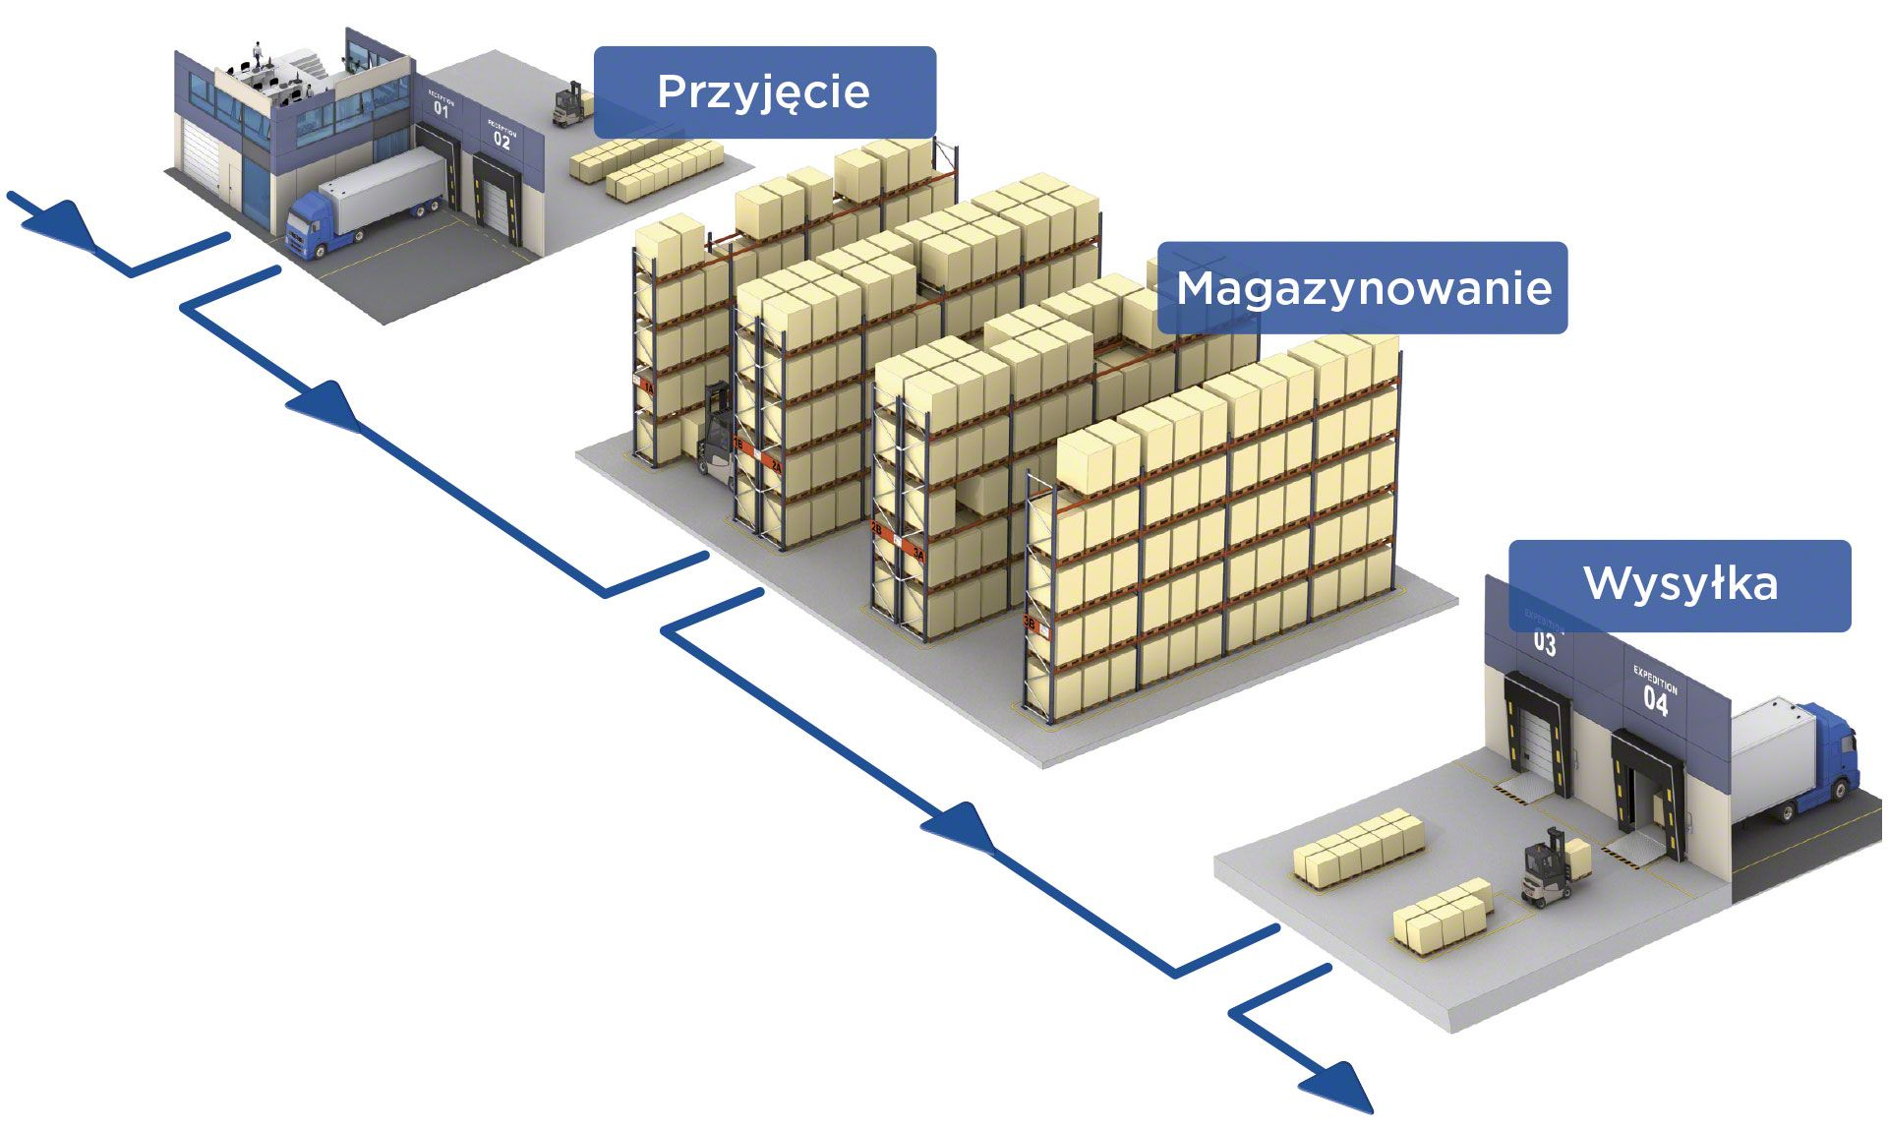
https://www.mecalux.pl

Slide 74
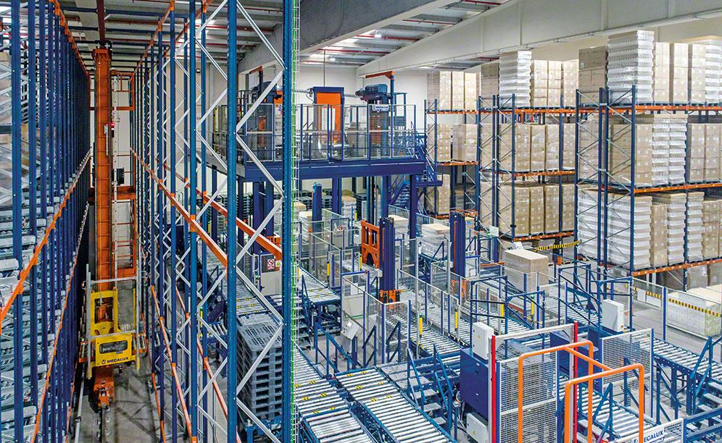
Planowanie i organizacja przestrzeni magazynowej

Slide 75

Przykład organizacji powierzchni magazynowej – Laboratorios Maverics
Powierzchnia magazynowa zajmuje 33 000m²
Składają się na nią następujące systemy:
Automatyczny magazyn samonośny do akumulacyjnego składowania produktów gotowych
Regały paletowe do składowania surowców i produktów wysoce łatwopalnych
Regały przepływowe z układnicą do składowania gotowych zamówień
Strefa konsolidacji ładunków
Notes:
Założona w 1991 roku spółka Laboratorios Maverick specjalizuje się w opracowywaniu i produkcji przyjaznych dla środowiska kosmetyków do pielęgnacji i higieny osobistej, takich jak m.in. żele pod prysznic, szampony, płyny do higieny intymnej, dezodoranty, mydła oraz produkty do depilacji i golenia. Posiada dwa duże zakłady produkcyjne: jeden w San Fernando de Henares pod Madrytem, a drugi w Ulldeconie w prowincji Tarragona.
Od 1995 roku firma jest dostawcą popularnej hiszpańskiej sieci supermarketów Mercadona, dla której produkuje kosmetyki pod jej marką własną Deliplus. W 2006 roku weszła w skład grupy Ubesol i od tego momentu zarówno obroty Laboratorios Maverick, jak i całej grupy stale rosną w szybkim tempie. Tak dynamiczny rozwój spowodował konieczność zmodernizowania fabryki i magazynu w Katalonii, aby móc zaspokoić rosnący popyt oraz utrzymać pozycję na coraz bardziej zglobalizowanym i konkurencyjnym rynku.

Slide 76
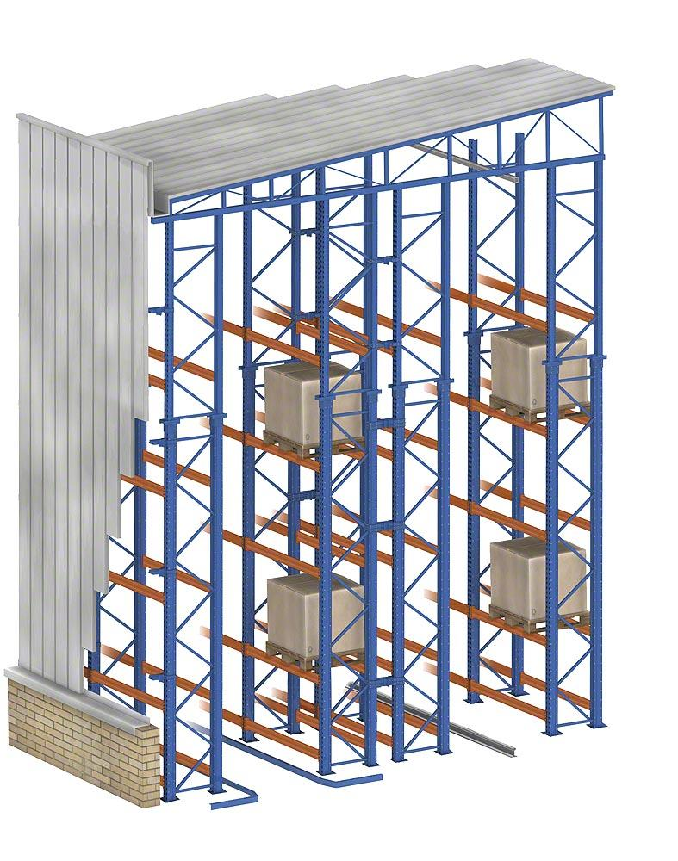
Magazyny samonośne
Obiekt służy do składowania produktów gotowych.
W przypadku magazynów samonośnych, regały tworzą część systemu konstrukcyjnego budynku. W konstrukcjach tego typu regały utrzymują ciężar własny, składowanych artykułów oraz elementów konstrukcyjnych.
https://www.mecalux.pl/skladowanie-palet/magazyny-samonosne

Slide 77
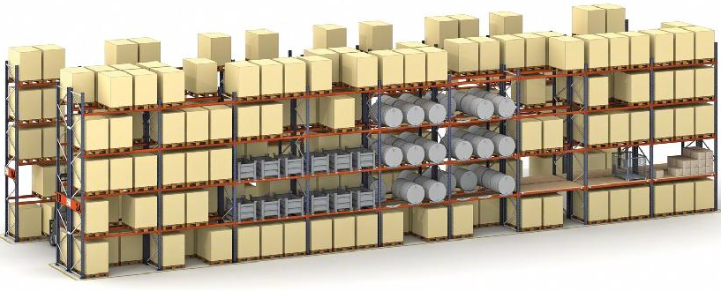
Regały paletowe
Regały paletowe są usytuowane obok magazynu automatycznego, składuje się na nich opakowania, surowce i materiały pomocnicze
W oddzielnej części magazynowej, składowane są palety z produktami łatwopalnymi, takimi jak dezodoranty, lakiery do włosów i aerozole
https://www.mecalux.pl

Slide 78
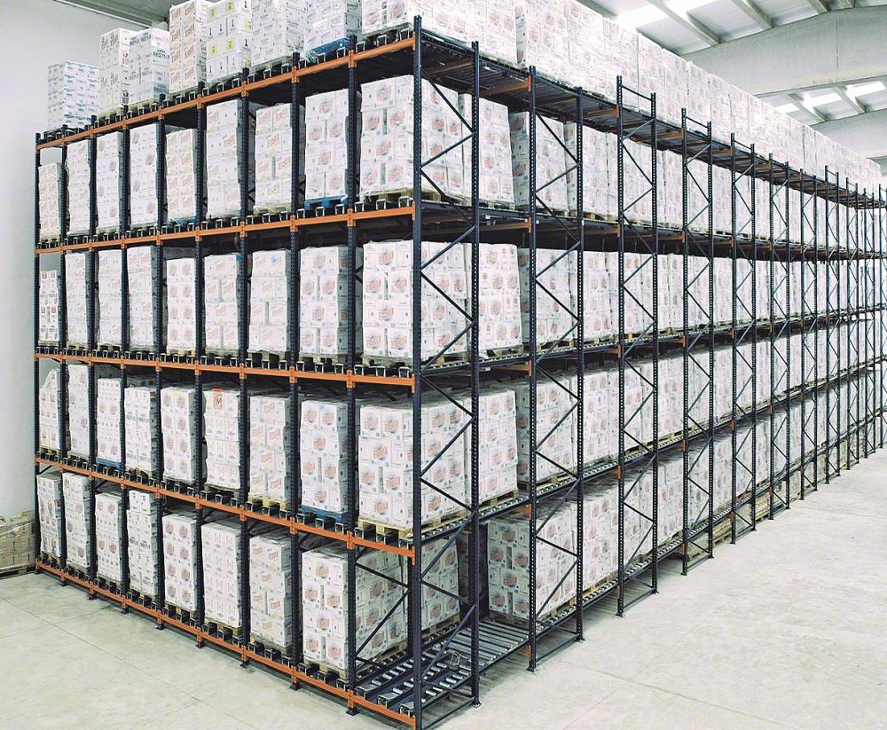
https://www.mecalux.pl

Slide 79
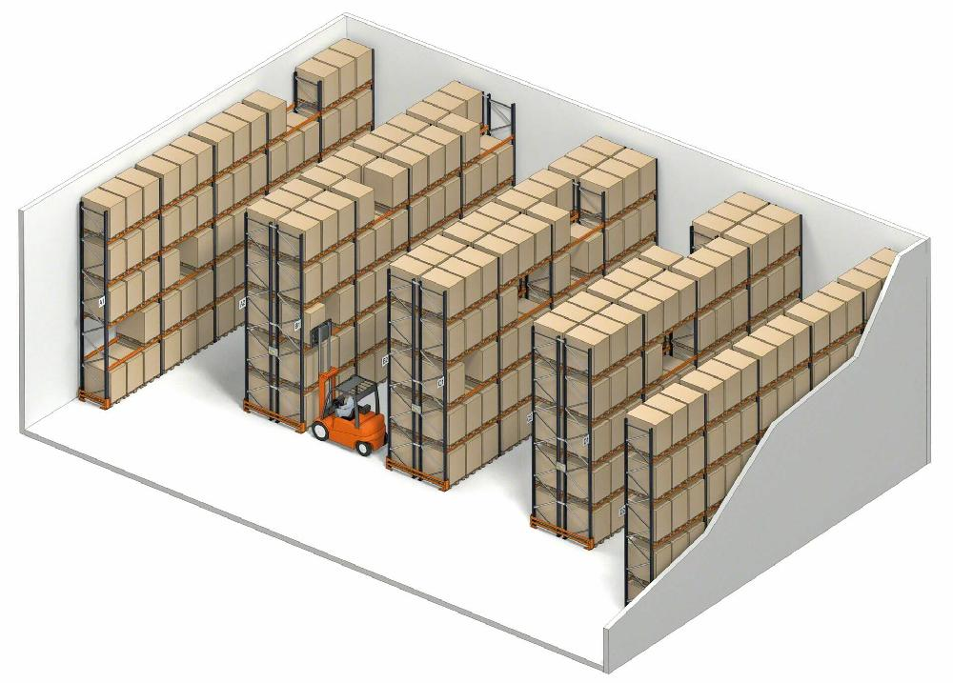
https://www.mecalux.pl

Slide 80
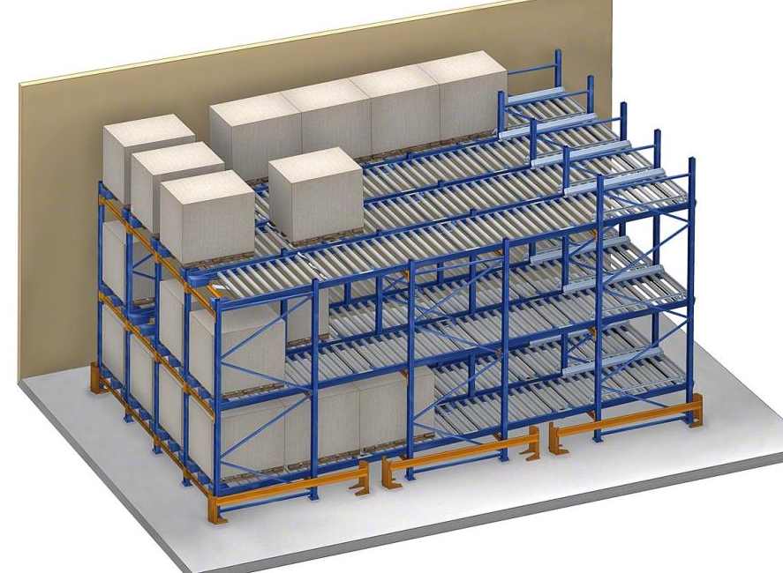
Regały przepływowe z układnicą
Przeznaczone do składowania gotowych zamówień oczekujących na wysyłkę.
System zapewnia dobrą rotację towaru, ponieważ umożliwia obsługę ładunków według zasady FIFO, co oznacza, że pierwsza paleta umieszczona w kanale regału opuszcza go również jako pierwsza
Palety trafiają na ciężarówki wprost z regałów pełniących funkcję strefy buforowej

Slide 81
Projekt magazynu

Slide 82
6. Kompletacja towarów o dużej rotacji z palet.
5. Magazyn o dużej rotacji lub produktu wielkogabarytowego
7. Magazyn produktów o wymiarach nietypowych
10. Magazyn komponentów o małej rotacji
8. Magazyn komponentów o średniej rotacji.
11. Magazyn produktów wartościowych.
4. Strefa wysyłki.
1. Budynek biurowy i usługowy.
9. Magazyn komponentów o dużej rotacji.
12. Strefa pakowania i konsolidacji
3. Strefa przyjmowania i kontroli.
2. Doki przeładunkowe

Slide 83
https://www.youtube.com/watch?v=8OX2VnKKO3k

Slide 84

Firma Just
Just - szwajcarski producent kosmetyków na bazie naturalnych składników, uruchomił w stolicy Argentyny magazyn o powierzchni 1681 m², którego zadaniem jest zaopatrywanie tutejszej fabryki w surowce i odbiór wyprodukowanego w niej towaru.
Magazyn jest podzielony na sektory. Jedna jego część służy do składowania surowców, druga – gotowych produktów.
W ten sposób prace magazynowe przebiegają sprawniej - operatorzy od razu wiedzą, do której strefy skierować przyjęty ładunek.
Magazyn firmy Just pełni dwie funkcje, którymi są zaopatrywanie produkcji w surowce oraz odbiór i dystrybucja gotowych produktów

Slide 85
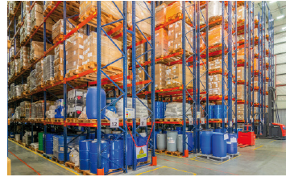
Surowce i półprodukty
https://www.mecalux.pl

Slide 86
Literatura
Blaik P., Logistyka, Polskie Wydawnictwo Ekonomiczne, Warszawa 2001.
Krawczyk S., Zarządzanie procesami logistycznymi, Polskie Wydawnictwo Ekonomiczne, Warszawa 2001.
Niemczyk A., Zapasy i magazynowanie, Tom II Magazynowanie, Podręcznik do kształcenia w zawodzie technik logistyk, Biblioteka Logistyka, Poznań 2007.
Podręcznik spedytora – transport, spedycja i logistyka, red. D. Marciniak-Neider i J. Neider, Polska Izba Spedycji i Logistyki, Gdynia 2014
Świerczek A., Teoretyczne podstawy koncepcji zarządzania logistycznego – próba syntezy (cz.2), [w:] „Logistyka” nr 4 z 2006 r.

Slide 87
Do poczytania
Anna Kunysz - Dystrybucja produktów kosmetycznych, Świat Przemysłu Kosmetycznego 2/2014
Anna Kunysz - Między farmacją a branżą kosmetyczną: kontrola warunków dystrybucji, , Świat Przemysłu Kosmetycznego 2/2014
Deska, M., Girek, T., & Herman, B. (2016). Środki konserwujące w preparatach kosmetycznych i bezpieczeństwo ich stosowania. Prace Naukowe Akademii im. Jana Długosza w Częstochowie. Technika, Informatyka, Inżynieria Bezpieczeństwa, 4

